Slide 1
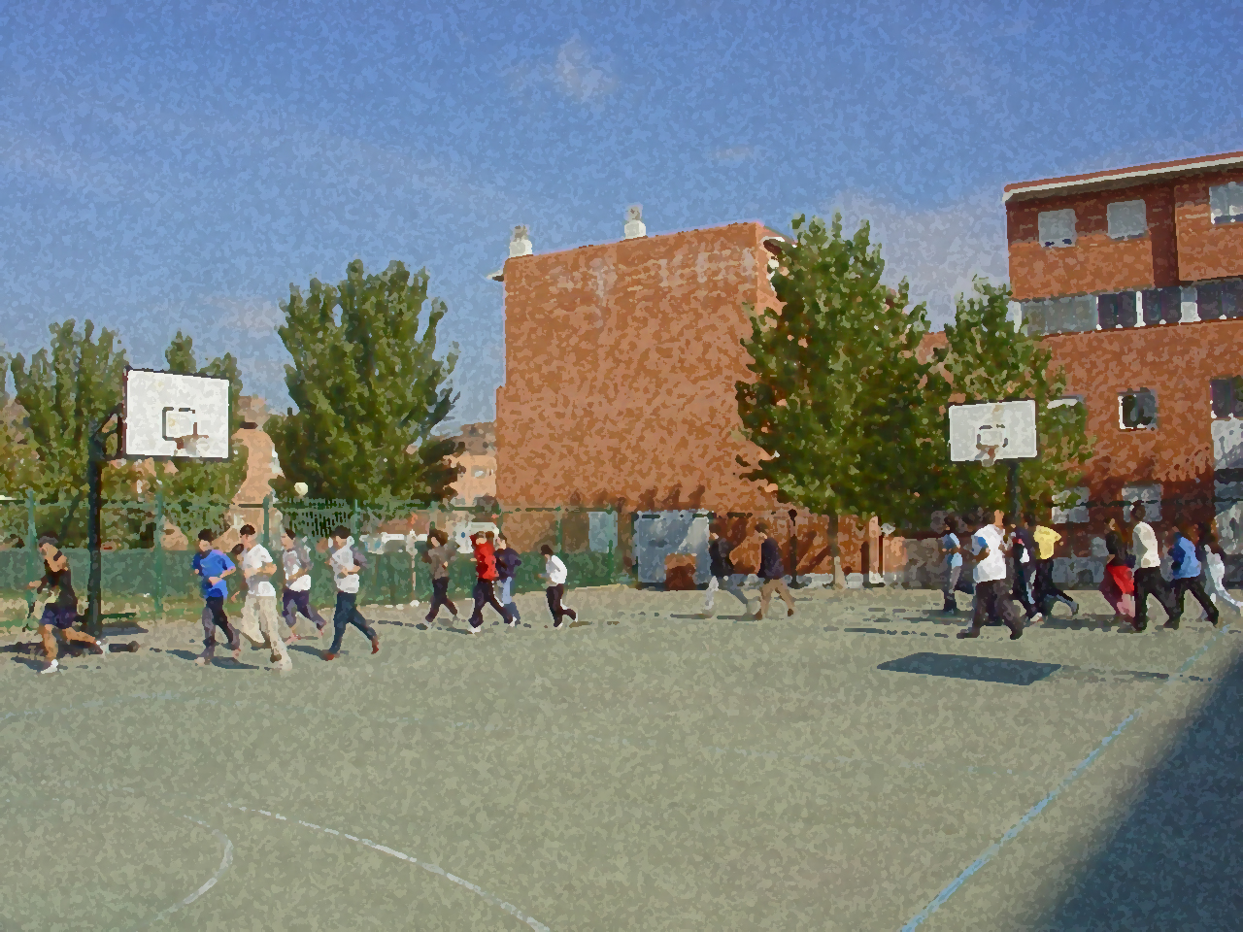
Fundamentos para la ESO y el Bachillerato. Un aprendizaje comprensivo y vivencial
Análisis del ejercicio físico

Slide 2
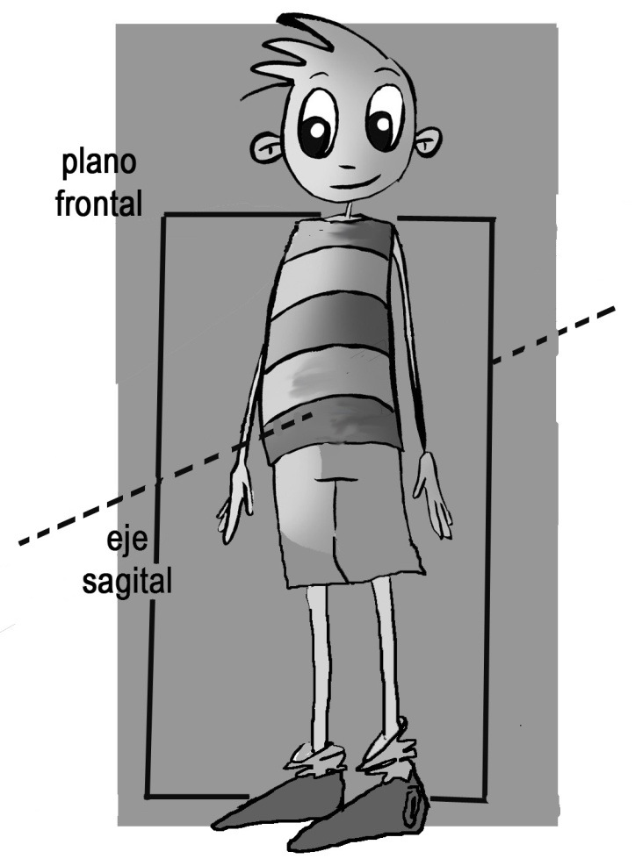
El Ejercicio Físico. Análisis
1. Objetivos
2. Análisis del ejercicio físico.
Dimensión anatómica.
Dimensión mecánica.
Dimensión funcional.
3. Relación entre las diferentes dimensiones

Slide 3
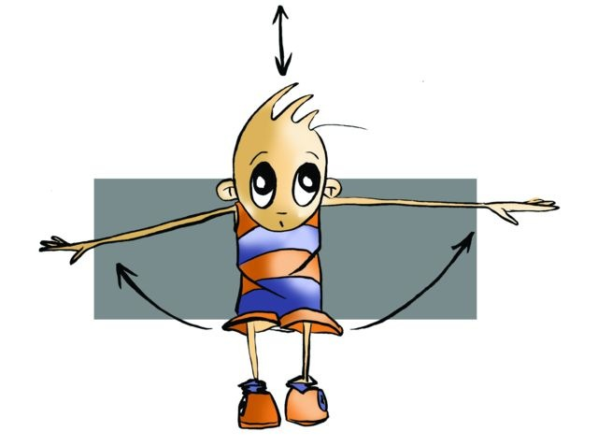
El ejercicio físico bien realizado es salud y está concebido como integrante fundamental del sistema educativo a través de la Educación Física.
Objetivos
Conocer algunos elementos que permitan realizar un análisis detallado de las distintas posibilidades del movimiento.
- Aplicar un análisis tridimensional del ejercicio a propuestas prácticas que puedas realizar durante las clases de educación física.

Slide 4
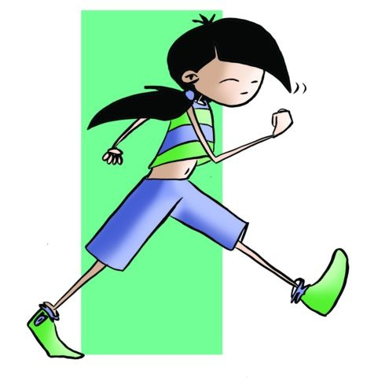
Análisis del ejercicio físico.
Las tres dimensiones a las que hace referencia Muska Mosston son: dimensión anatómica, dimensión mecánica y dimensión funcional.

Slide 5
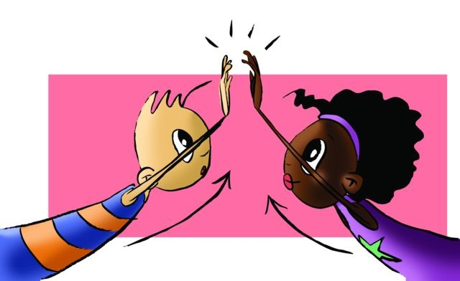
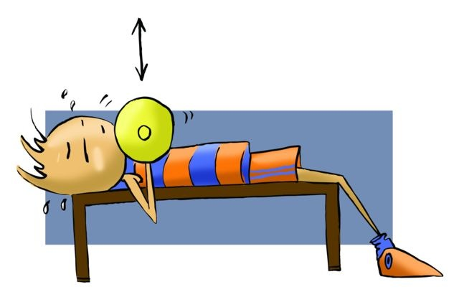
Dimensión anatómica
Esta dimensión se ocupa de localizar la parte del cuerpo que interviene en un determinado movimiento.
Por lo que tendremos ejercicios de brazos, de piernas, de abdominales, de lumbares, etc.

Slide 6
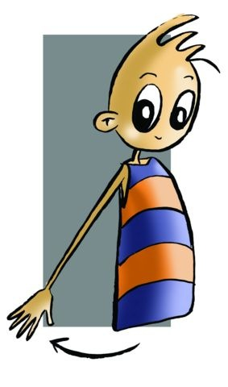
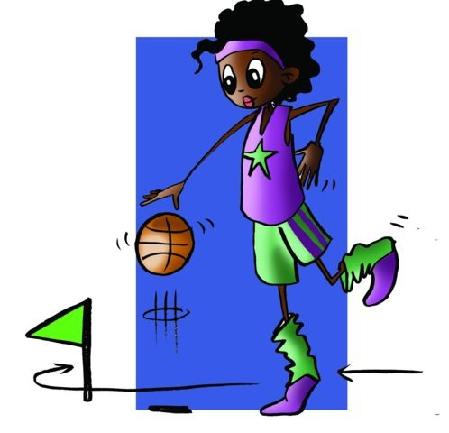
Dimensión mecánica
Esta dimensión analiza el tipo de movimiento que empleamos, la forma en la que se mueve esa parte
del cuerpo.
Los tipos de movimientos pueden ser:
Simples, cuando ponen en funcionamiento una sola articulación.
- Complejos, ponen en funcionamiento varias articulaciones siendo más dificultoso su análisis:
Como correr, lanzar, trepar, etc.

Slide 7
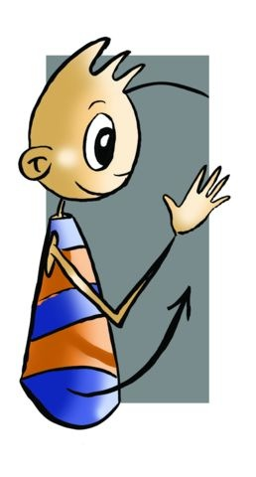
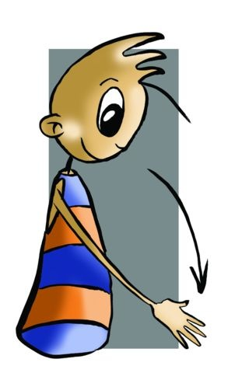
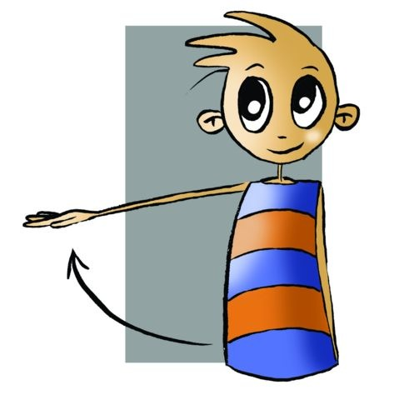
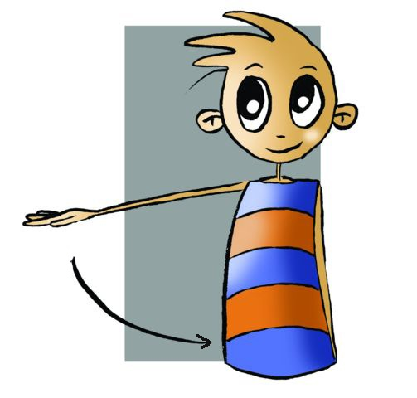
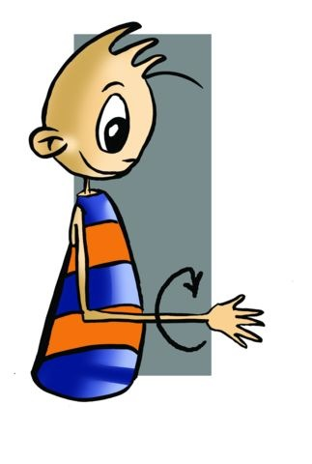
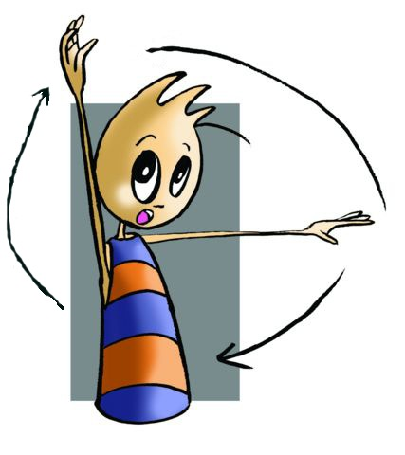
Mecánica Simple
Flexión. | Es el movimiento en el que dos segmentos con una misma articulación aproximan sus extremos distantes.
Extensión. | Es el movimiento contrarío a la flexión, se produce cuando los segmentos tienden a ponerse en prolongación o en línea.
Abducción o separación. | Es el movimiento del segmento o miembro, que girando sobre el extremo más cercano a la articulación, se separa lateralmente alejándose del eje vertical del cuerpo. Por ejemplo, elevar lateralmente un brazo.
Aducción o aproximación | Es el movimiento contrario al anterior, es decir, cuando el segmento o miembro del cuerpo se acerca, girando sobre el extremo proximal, al eje vertical del cuerpo.
Rotación. | Movimiento en el que el miembro o segmento gira sobre su eje vertical. Este segmento puede girar de dos formas: Hacia adentro. Rotación interna o pronación. Hacia afuera. Rotación externa o supinación.
Circunducción | Se denomina movimiento de circunducción al que realiza un segmento o miembro de forma que uno de sus extremos describa una circunferencia tomando como base el otro extremo.

Slide 8
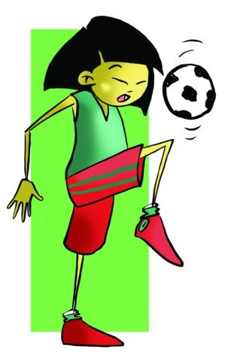
Dimensión funcional.
Esta dimensión analiza el ejercicio físico desde el punto de vista de las adaptaciones o transformaciones que van a tener lugar en nuestro cuerpo, sus sistemas y las funciones de los mismos. En concreto se va a referir a los efectos que produce el ejercicio físico en la aptitud física del individuo.
Dentro de la dimensión funcional tenemos:
Fuerza, Resistencia, Velocidad, Flexibilidad, Coordinación y Equilibrio

Slide 9
Movimientos que pueden realizar algunas partes del cuerpo
MIEMBRO
SUPERIOR
Hombro
Flexión – extensión
Abducción – aducción
Rotación
Externa e interna
Circunducción
Codo
Flexión – extensión
Rotación
Externa e interna
Circunducción con previa flexión
Muñeca
Flexión – extensión
Abducción – aducción
Circunducción
TRONCO
Región
Cervical
Dorsal
Lumbar
Flexión – extensión
Flexión lateral
Rotación
Circunducción
MIEMBRO
INFERIOR
Cadera
Flexión – extensión
Abducción – aducción
Rotación
Externa e interna
Circunducción
Rodilla
Flexión – extensión
Rotación
Externa e interna
Circunducción con previa flexión
Abducción – aducción pasiva
Tobillo
Flexión – extensión
Rotación
Externa e interna
Circunducción

Slide 10
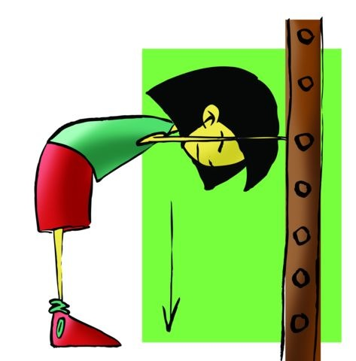
Analicemos este ejercicio
Anatómicamente
Mecánicamente
Funcionalmente
SIMPLE
Miembro Superior
Hombro
Extensión
Flexibilidad
Codo
Extensión
Muñeca
Flexión
Cadera
Flexión y extensión
Miembro
Inferior
Rodilla
extensión
Tobillo
Flexión y extensión

Slide 11
Si has estudiado este tema, contestarás sin problema a las siguientes cuestiones.
1.- ¿Desde qué tres dimensiones podemos estudiar el ejercicio físico?
2.- ¿Qué movimientos puede hacer la cadera? ¿Y la muñeca?
3.- ¿A qué dimensión pertenecen las carreras de velocidad?
4.- Describe los movimientos de la rodilla.
5.- ¿Qué es una flexión?
¿Cómo se llama el movimiento que separa una parte del cuerpo
del eje longitudinal del mismo?

